Slide 2
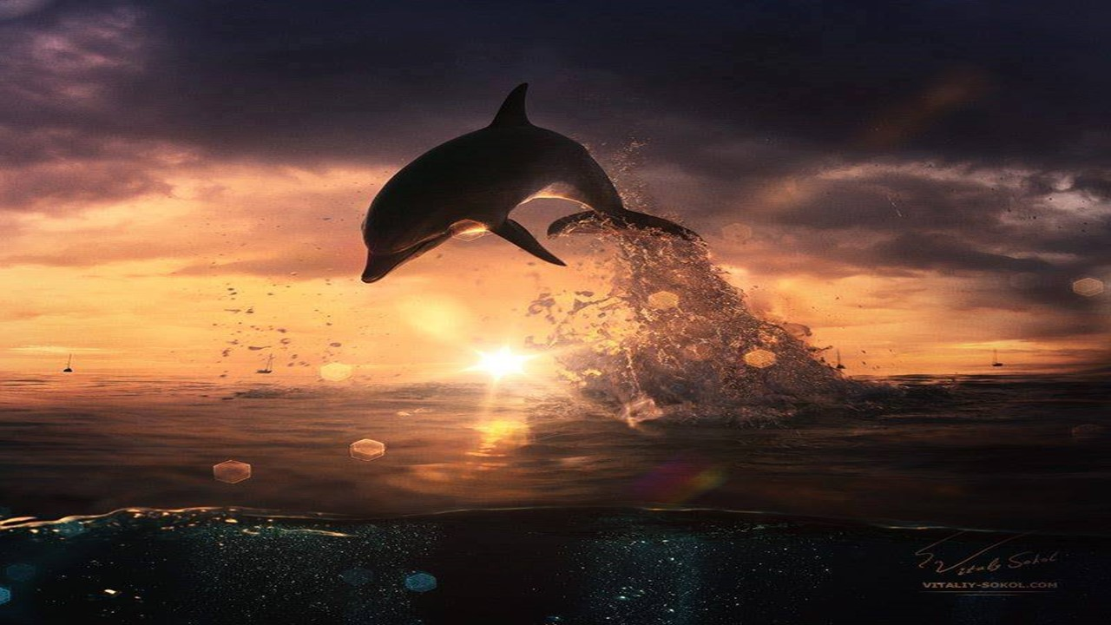
Hoje vou sair pro mundo e ser eu

Slide 3
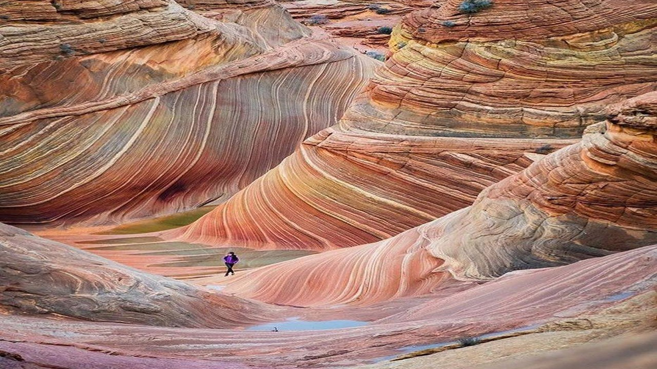
Hoje vou sair pro mundo sendo eu. Nada de sorrisos forçados. Nada de esconder os “bons dias” com um mau humor matinal.

Slide 4
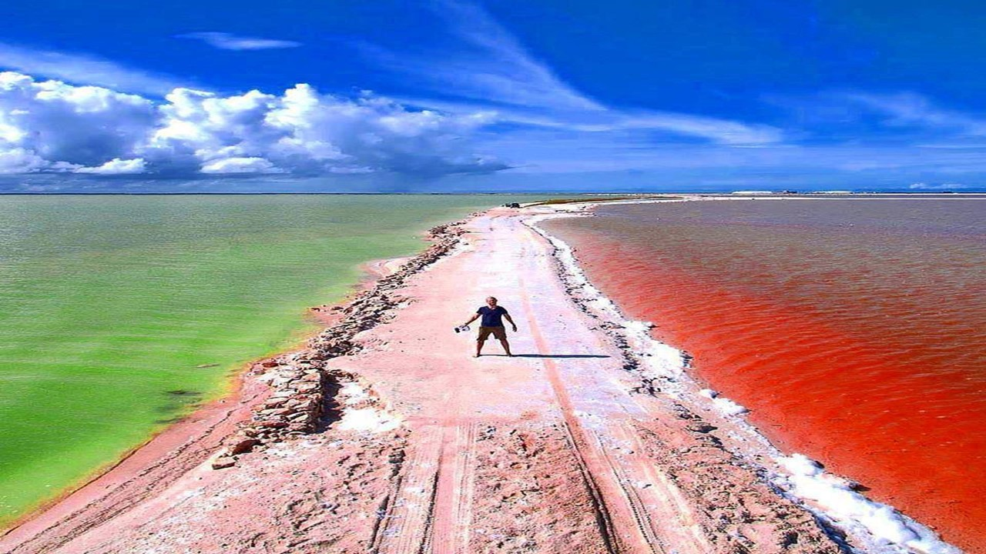
Vou ser prazerosamente eu. Vou viver cada pedaço de mim, provando o mundo como quem come figo maduro lambuzando, com indecência, a boca e as mãos.

Slide 5
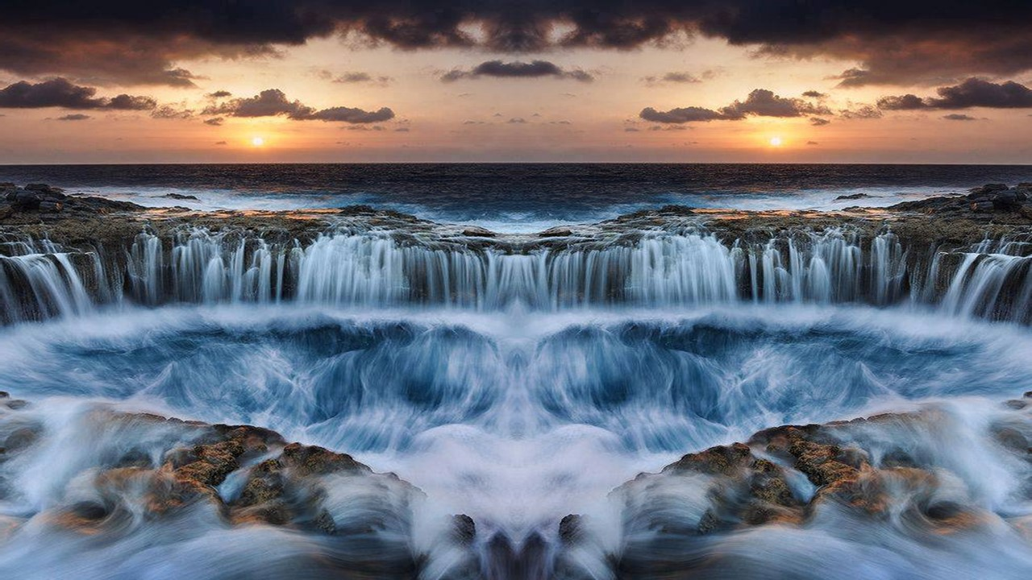
Vou dispensar os talheres. Descartar todo e qualquer estereótipo e amar de forma desmedida.

Slide 6
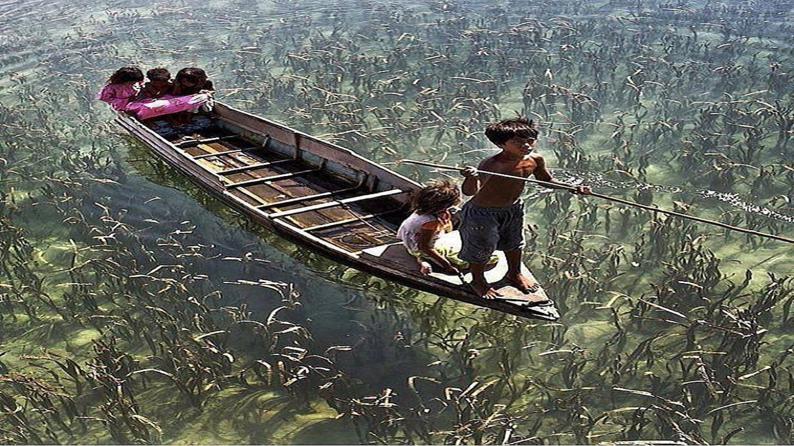
Esquecer daqueles cálculos que dizem que tem hora certa pra dizer que a gente ama ou que a gente não quer mais.

Slide 7

Vou fazer valer as minhas vontades e vou colocá-las acima das impressões dos outros.

Slide 8
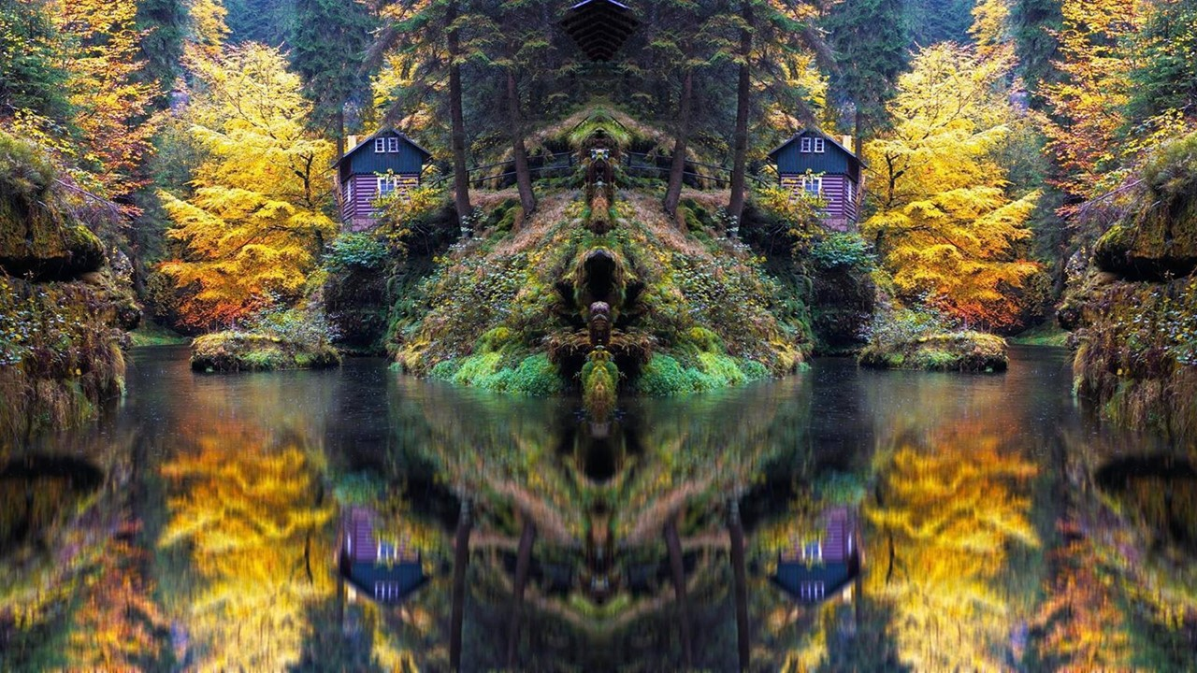
Vou recusar as neuras tolas daqueles que enlouqueceram e dizer que meus braços estão cansados de carregar coisas que não são minhas.

Slide 9

Vou filtrar o mundo com a cor dos olhos meus e mergulhar na vida de cabeça. Vou amar do jeito mais carinhoso e abraçar como se não houvesse amanhã.

Slide 10
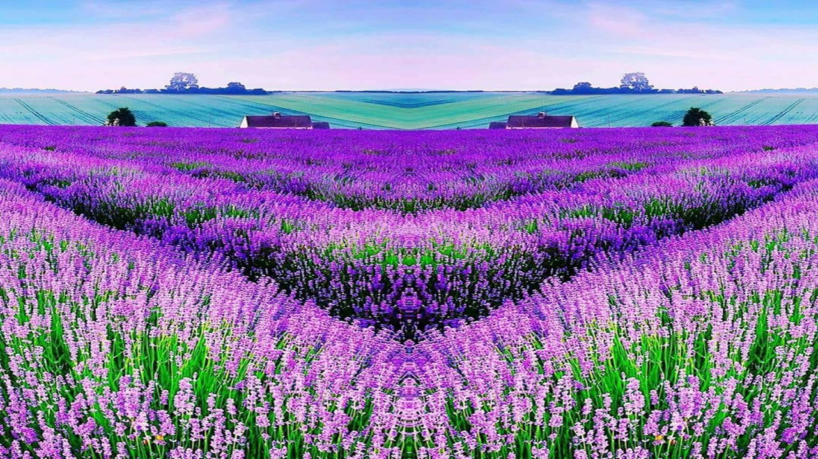
Vou devorar a minha ansiedade e esperar. Vou esperar a fome vir e a fome passar. Vou esperar até quando eu quiser.

Slide 11
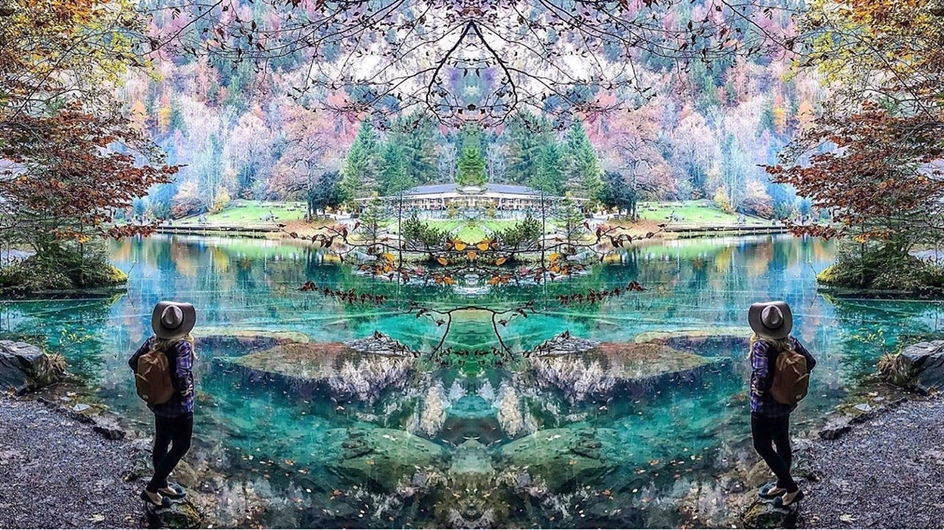
Vou me sentar e levantar quando tiver vontade. Vou beber com ou sem companhia. Sorrir com as histórias que me contam e passear despreocupada pelas minhas próprias histórias.

Slide 12
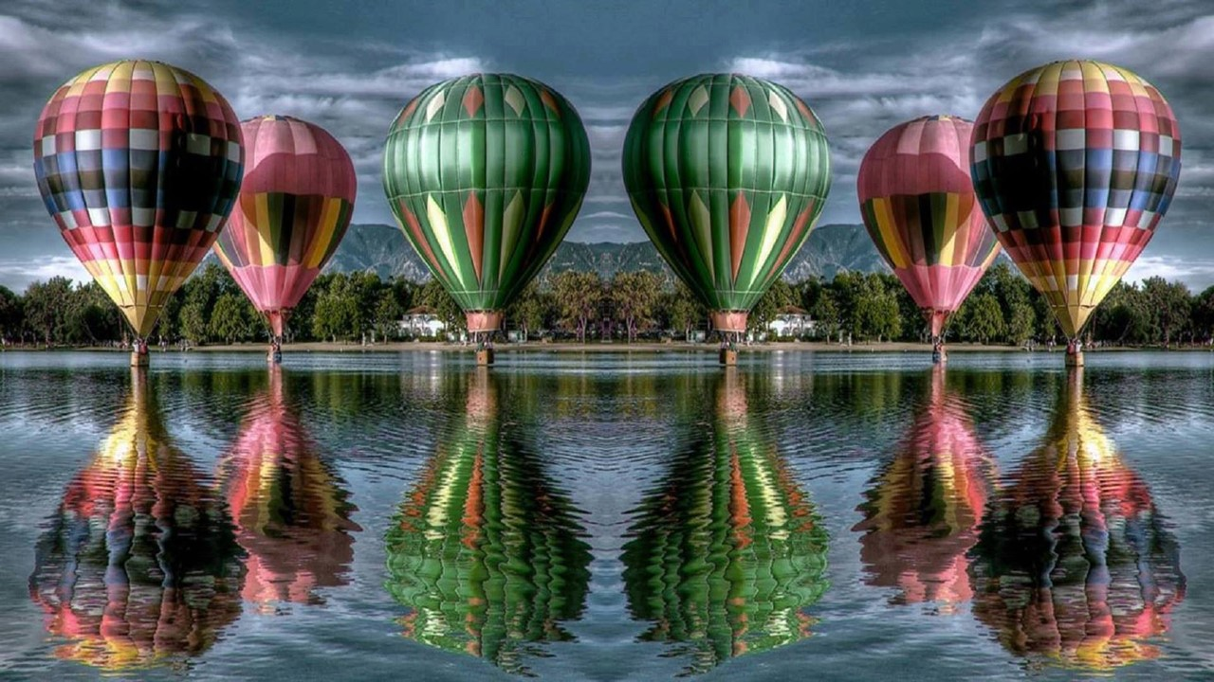
Vou inventar um novo mundo. Um que seja perfeito para mim. Um mundo no qual eu caiba inteira. Um em que eu me encaixe confortável e feliz.

Slide 13
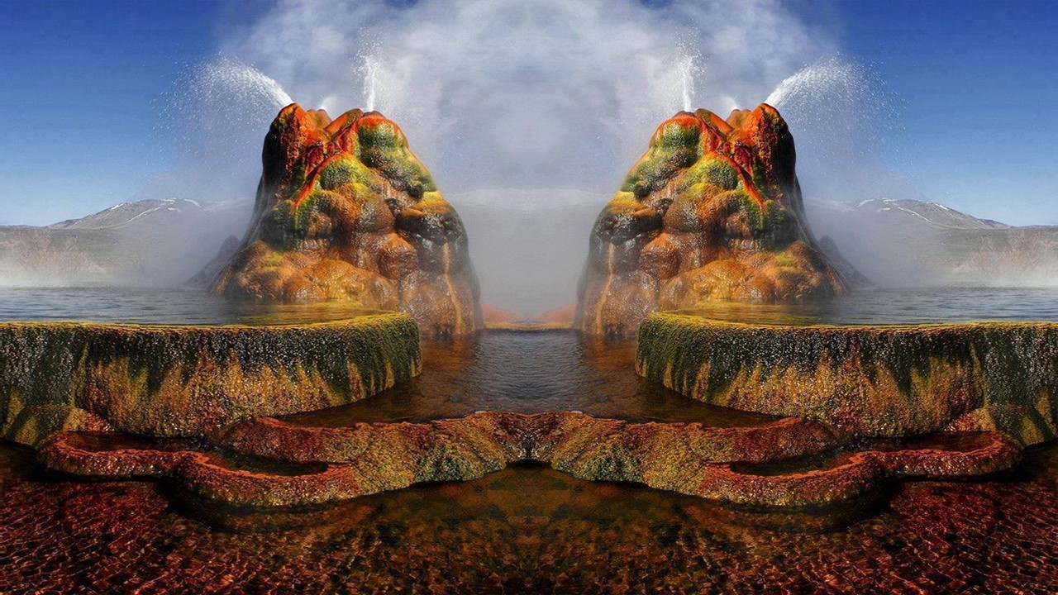
Um no qual eu seja amada da forma como sou. Com minhas qualidades e defeitos. Vou sonhar um mundo terno.

Slide 14
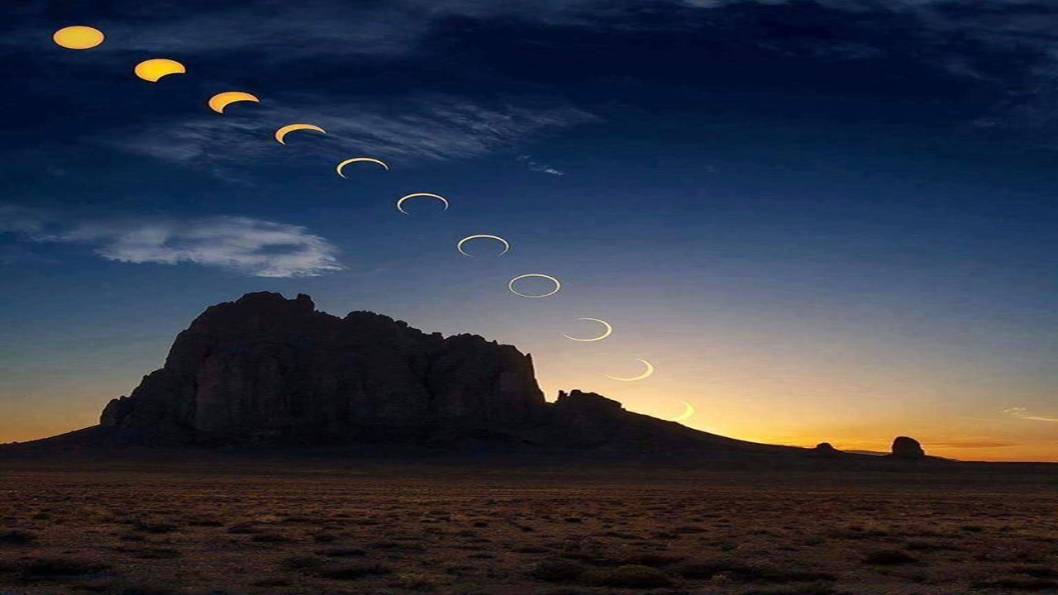
Que me dê colos e sussurros, no lugar de empurrões e gritos. Vou sonhar e acreditar que existe por aí um canto perfeito para mim.

Slide 15
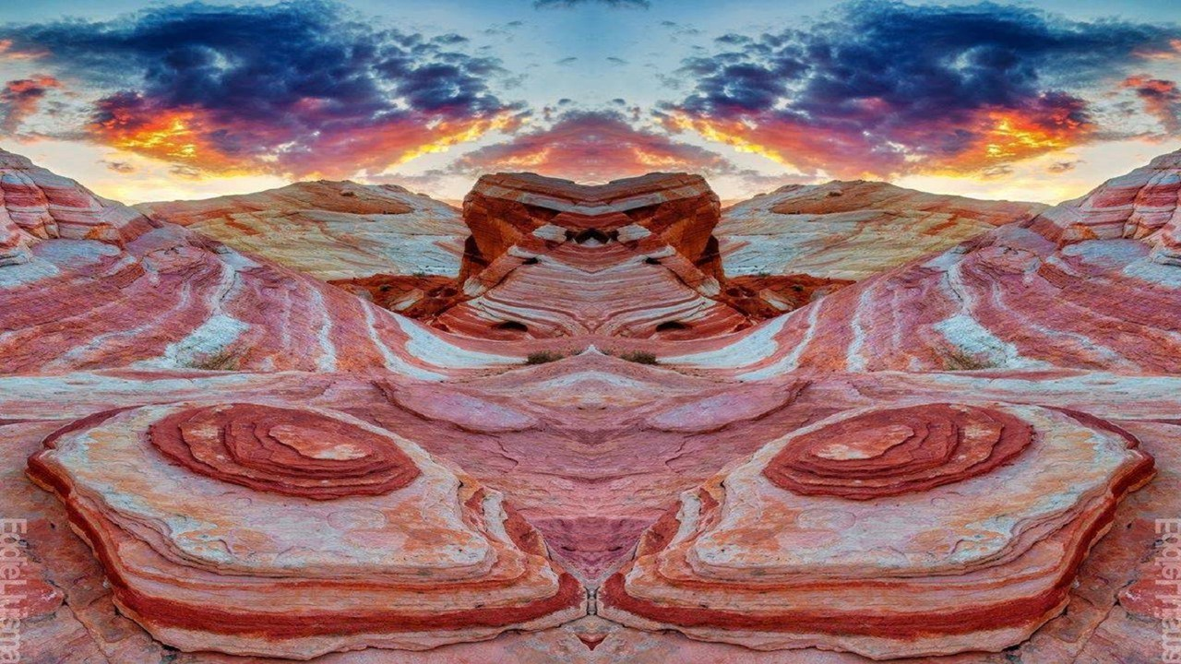
Uma cadeira desenhada para acolher perfeitamente meu corpo e um caminho aquecido para receber meus pés.

Slide 16
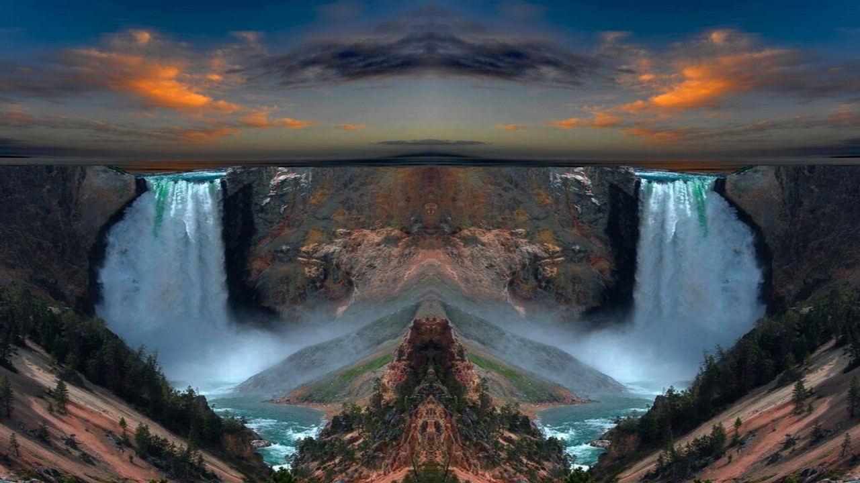
Vou acreditar no melhor para mim. Vou buscar os encantos da vida que se escondem onde menos esperamos.

Slide 17
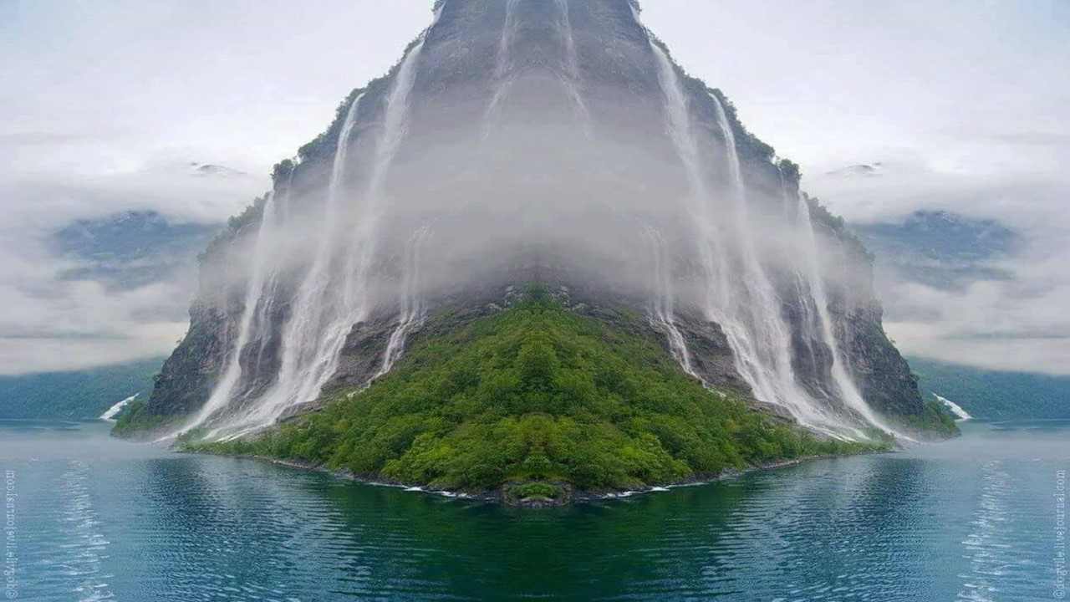
Vou passar os olhos por tudo e não vou abrir mão daquilo que me faz bem.

Slide 18
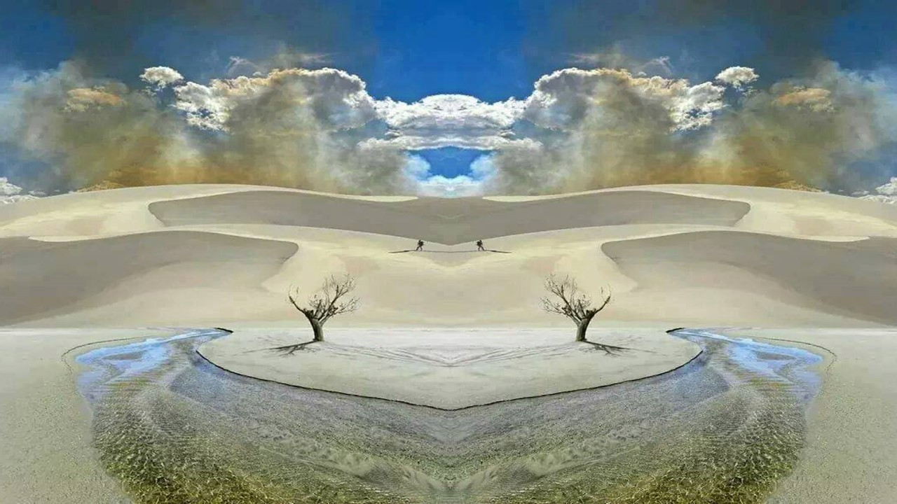
Vou acreditar que pode ser real aquilo que apenas os sonhos alcançam.

Slide 19
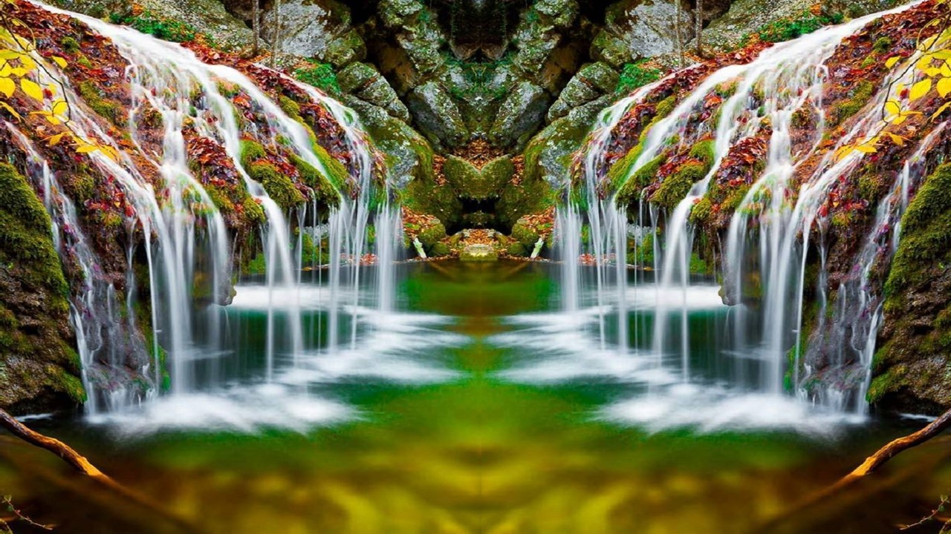
É que passou o tempo da indiferença. Cansei de dormir no chão frio e dizer que está tudo bem. Acabou o tempo de usar peneiras para estancar o sol.

Slide 20
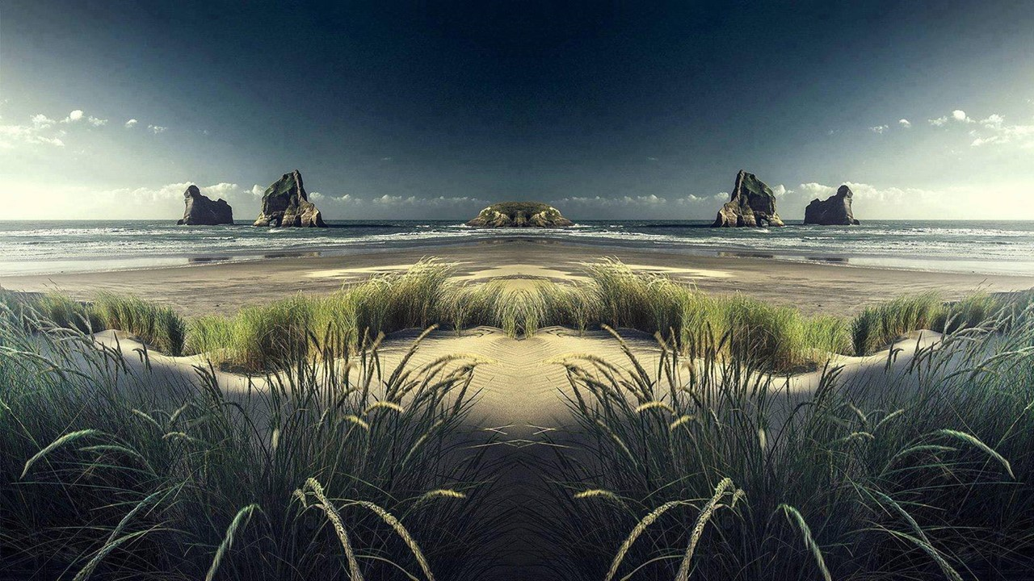
Findou o tempo de morrer devagar e em silêncio. Agora eu quero gritar vida. Eu quero respirar vida.

Slide 21

Hoje eu vou sair pro mundo e ser, unicamente, eu.

Slide 22
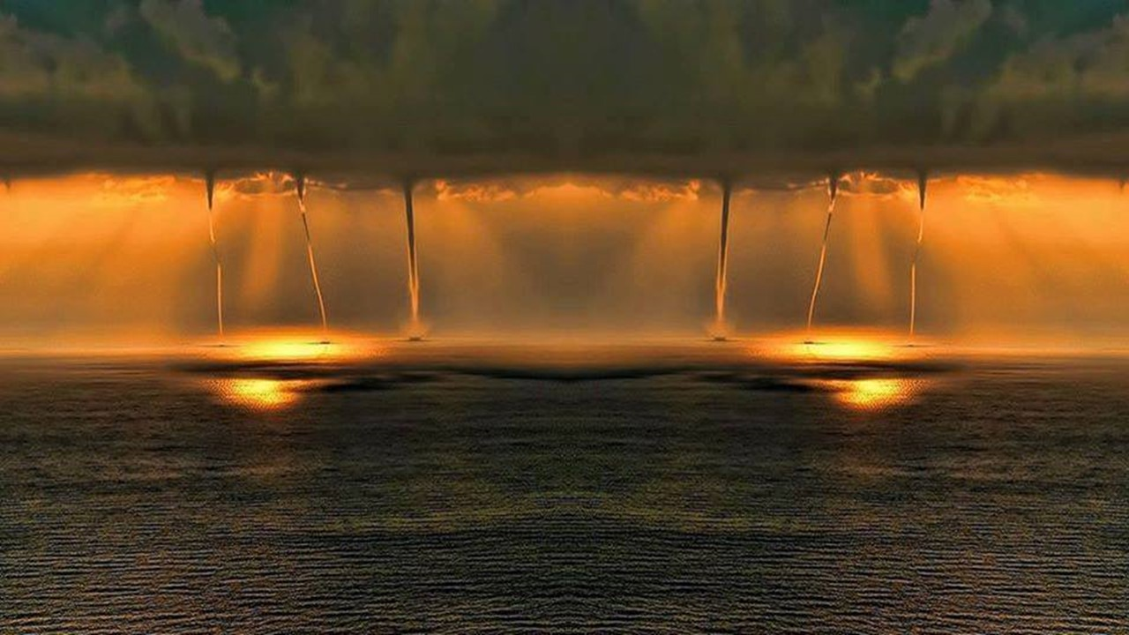
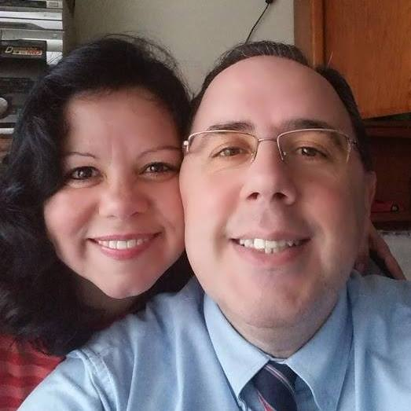
Imagens Internet
Texto: Autor Vanelli Doratioto
Música: Ed Sheeran-Perfect
Formatação: Olga Lopes
lopesolg@gmail.com
www.facebook.com/olga.lopes.16
www.youtube.com/user/olgagomeslopes
www.sergrasan.com

